Slide 1

Übersetzungs-vorgang

Slide 2
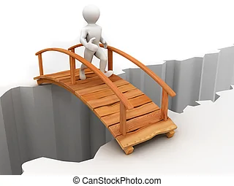
Übersetzer und Dolmetscher sind Brückenbauer,
die getrennte Ufer
– Menschen und Kulturen – miteinander verbinden.

Slide 3
Vorarbeit
1. Ausgangssprache lernen
Zielsprache lernen
Fachwissen erwerben
2. Textart definieren
Zielgruppe definieren
Übersetzungsmethode definieren*
3. Text komplett lesen
recherchieren
Glossar anlegen

Slide 4
Übersetzen
1. Absatz für Absatz übersetzen
frei formulieren
Fachleute konsultieren
2. Korrektur lesen lassen
Probleme finden und sich eingestehen

Slide 5
Übersetzungsmethoden
Maschinelle Computerübersetzung mithilfe von Programmen für automatische Übersetzungen (nicht empfehlenswert, oft fehlerhaft)
Computerunterstützte Übersetzung, auch CAT (Computer-Aided-Translation) genannt, mit Benutzung von Tools
Wörtliche Übersetzung (Interlinearübersetzung) (fast nie geeignet)
Sinngemäße Übersetzung (häufige Form)
Adaption, auch Lokalisierung genannt; nicht der Originaltext sondern seine Wirkung wird übersetzt(kommt vor allem in der Werbung vor)

Slide 6
Der französische Philosoph Voltaire brachte es auf den Punkt:
Übersetzungen, meinte er, seien wie Frauen: entweder treu oder schön. … Denn es reicht nicht, einen Text Wort für Wort zu übersetzen, es gilt, den "Geist der Sprache" aus dem Original in die Übersetzung zu retten.

Slide 7
Tipps
https://de.wiktionary.org/wiki/Verzeichnis:Italienisch/Falsche_Freunde
https://www.unker.com/de/tipps-uebersetzen

